Slide 1
Organisation de la CLE
Règles de fonctionnement
Bureau de la Commission locale de l'eau
Réunion du 22 mars 2021

Slide 2
Organisation de la CLE
Election des membres du bureau :
élus à la majorité par les membres de la Commission, sur proposition du Président.
Composition du bureau : douze membres de la CLE désignés par les collèges concernés et par le Préfet, pour ce qui concerne les services de l’Etat et ses établissements publics.
Le bureau est donc constitué de :
  6 membres titulaires du collège des élus dont le Président
  3 membres titulaires du collège des utilisateurs et usagers, élus par le même collège
  3 membres du collège des représentants de l’Etat et des établissements publics, désignés par le préfet
Pour le collège des élus, la désignation est nominative.

Slide 3
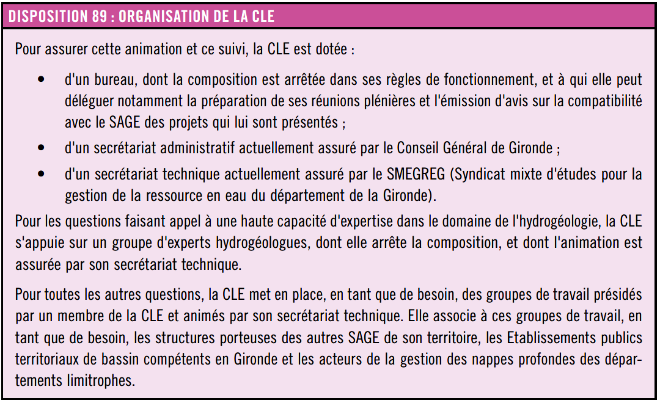
Organisation de la CLE

Slide 4
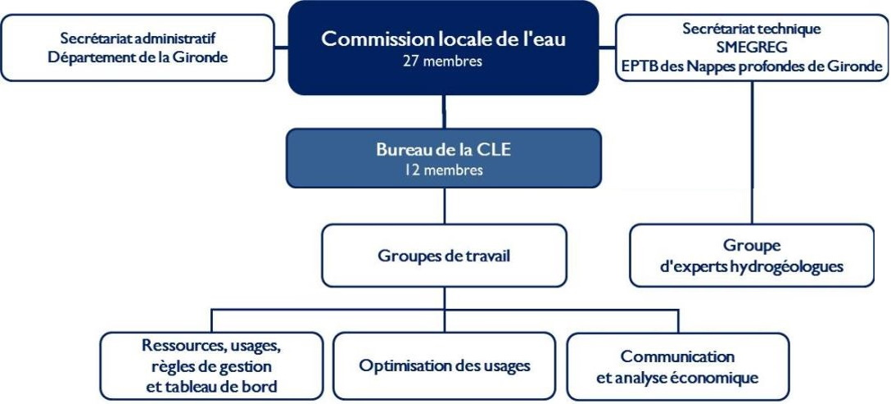
Organisation de la CLE
Présidence des groupes de travail
Groupes de travail (et présidence) :
Ressources, usages, règles de gestion, tableau de bord (M. Turon - EPTB)
Optimisation des usages (M. Nicolas - CREPAQ)
Communication - Analyse économique (M. Minjat – Chambre d'agriculture)
4

Slide 5
Groupe d'experts hydrogéologues
Membres du groupe d'experts :
  Thierry ALEZINE SEPANSO
  Olivier DOUEZ BRGM
  Alain DUPUY ENSEGID
  Bruno de GRISSAC SMEGREG
  Peggy HARLE DREAL Nouvelle Aquitaine
  Alexis LAFFICHER SMEGREG
  François LARROQUE ENSEGID
  Gilles POREL Université de Poitiers
  Alexandre PRYET ENSEGID
  Marc SALTEL BRGM
  Jacques LEPINE Eau 17
  Pierre MARCHET Agence de l’Eau Adour Garonne
  Nicolas PEDRON BRGM

Slide 6
Règles de fonctionnement
Règles de fonctionnement de la CLE :
arrêtées le 11 mai 2009
modifiées le 11 janvier 2016
nécessitent une mise en cohérence (interne et externe)
Modifications proposées :
réorganiser les règles pour plus de cohérence
prendre en compte la possibilité de modifier le SAGE et non plus seulement de le réviser
compléter les modalités d'élection du président
prévoir formellement les réunions dématérialisées
préciser la forme des convocations, des éléments d'information, les modalités de leur envoi et mise à disposition
préciser la délégation donnée au SMEGREG

